Slide 1
حقوق الانسان في الدساتير العراقية
اية حسن تركي
كلية الشرق الاوسط الجامعة

Slide 2
الاهداف العامة
فهم مفهوم الدستور العراقي وانواعه.

Slide 3
محاور المحاضرة
المحور الاول :
تعريف الدستور
المحور الثاني:
انواع الدساتير العراقية
المحور الثالث:
الحقوق والحريات التي نظمها الدستور 2005

Slide 4
تعريف الدستور
يعرف الدستور بانه مجموعة من القواعد القانونية المكتوبة او العرفية التي تبين شكل الدولة ونظام الحكم ملكي او جمهوري.

Slide 5
انواع الدساتير العراقية
دستور عام 1925: يعتبر اول وثيقة دستورية وضعت في ظل النظام الجديد واستمر العمل به حتى سقوط النظام الملكي في الرابع عشر من تموز ، اذ يعتبر القانون الأساسي العراقي لعام 1925 من الدساتير الناهضة .
دستور 1958 : يعتبر من الدساتير المؤقتة فأننا باسم الشعب نعلن سقوط القانون الأساسي العراقي وتعديلاته كافة منذ 14 تموز ورغبته في تثبيت قواعد الحكم وتنظيم الحقوق والواجبات لجميع المواطنين حيث نعلن الدستور المؤقت .
دستور 1964 : لم ينص دستور 1964 على الحق في الحياة على نحو مباشر الا انه أشار اليه على نحو غير مباشر من خلال منعة إيذاء المتهم .
دستور 1970 : لم ينص دستور 1970 على الحق في الحياة الا انه أشار الى تحريم ( ممارسة أي نوع من أنواع التعذيب الجسدي والنفسي ولا على تنفيذ حكم الإعدام الا انه من الناحية القانونية كان الحكم لا ينفذ الا بتصديق رئيس الجمهورية وفقا لقانون أصول المحاكمات الجزائية .
دستور 2005 : يعتبر من الدساتير الدائمة والنافذة لحد الان وينص على الحق في الحياة بصورة واضحة على خلاف الدساتير السابقة بقوله ( لكل فرد الحق في الحياة والامن والحرية ولا يجوز الحرمان من هذه الحقوق او تقييدها الا وفقا@ للقانون .

Slide 6
الفرق بين الدستور الدائم والدستور المؤقت :
الدستور الدائم هو الدستور الذي يكتب من قبل لجنة تأسيسية منتخبة من قبل الشعب وحال انتهاء اللجنة التأسيسية من كتابة مسودة الدستور يعرض الاستفتاء الشعبي . الاستفتاء محدد بالقبول او الرفض ( نعم او لا ) والذين يشاركون في الاستفتاء الذكور فقط .
اما الدستور المؤقت فهو يوضع من قبل الحكام وليس للشعب أي مشاركة فيه. بمعنى ان الحكم مؤقت وطيلة الحكم الجمهوري في العراق كان بسلطة العسكر مع ذلك تضمن الإشارة الى الحقوق في الدساتير المؤقتة بشكل مؤجز ولكنه التطبيق لهذه الحقوق كان محدداً .

Slide 7
الحقوق والحريات التي نظمها الدستور
أولا: الحق في الحياة .
ثانياً: الحق في الكرامة والحرية والسلامة الشخصية.
ثالثاً: الحق في الخصوصية.
الحرية الاقامة والتنقل .
خامساً: حق الجنسية.

Slide 8
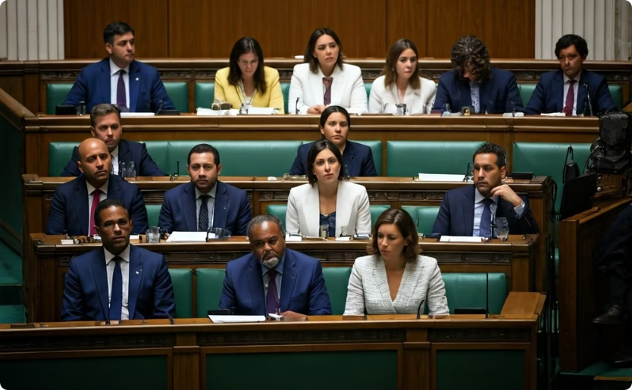
أولا: الحق في الحياة
ان دستور 1925 لم ينص على الحق في الحياة على نحو مباشر الا انه أشار اليه على نحو ضمني وقد أحاط الدستور تنفيذ عقوبة الإعدام بضمانة مهمة تتمثل بوجوب تصديق الملك على الحكم اذ ( لا ينفذ حكم الإعدام الابتصديق الملك ) ومع القول ان القانون يحمي حق الانسان في الحياة ولا يجوز ازهاق روح أي انسان الا بموجب حكم قضائي بات .

Slide 9
ثانياً: الحق في الكرامة والحرية والسلامة الشخصية.
يعتبر الحق على الموضوعات عدة تتعلق جميعها بالحرية الشخصية اذا اشارت الى صيانة الحرية الشخصية لجميع سكان العراق من التعرض والتدخل التي تمثلت :
لا يجوز القبض على احد سكان العراق او توقيفه او معاقبته
لا يجوز اجباره على تبديل مسكنه .
لا يجوز تعرضه لقيود
لا يجوز اجباره على الخدمة في القوات المسلحة .
والزم الدستور الجهات المختصة بعرض أوراق التحقيق الابتدائي على القاضي المختص خلال مدة لا تتجاوز اربع وعشرون ساعة من حين القبض على المتهم ولا يجوز تمديدها الا مرة واحدة .

Slide 10
ثالثاً: الحق في الخصوصية.
يتمثل الحق في الخصوصية باحترام كل ما يتعلق باسرار الانسان الخاصة وياتي في مقدمتها كفالة حرمة المنازل وسرية المراسلات حيث ان الدستور كفل حرمة المساكن ولا يجوز دخولها والتحري فيها الا في الأحوال والطرائق التي يعينها القانون وكذلك كفل سرية المراسلات بنصه على ان تكون جميع المراسلات البريدية والتلفزيونية مكتومة ومصونة من كل المراقبة وتوقيف الا في الأحوال والطرائق التي يعينها القانون .

Slide 11
رابعاً: الحرية الاقامة والتنقل.
تتسم حرية الإقامة والتنقل بأهمية خاصة لدى الافراد لان كل فرد بحاجة الى حرية يستقر فيه ويختاره بملء ارادته وله ان يغير متى يشاء وكذلك ان يتحرك بحرية في داخل بلاده او السفر الى خارجها ومن ثم العودة اليها ، كما ينص الدستور على عدم جواز اجبار الساكن في العراق على تبديل سكنه الا بمقتضى القانون ، وهذا يعني حريته في الإقامة في المكان متى يشاء لان حق الانسان في اختيار مكان اقامته من اهم حرياته .

Slide 12
خامساً: حق الجنسية.
نصت الدساتير العراقية موضوع الدراسة على حق الجنسية وان تباينت في الصياغة على وضع هذا الحق ضمنه حيث نصت المادة الخامسة من الدستور ان ( الجنسية العراقية واحكامها يحددها القانون ) ولم يمنع الدستور اسقاط الجنسية عن المواطنيين حيث ان هذه المادة تشكل مخالفة صريحة من القانون الأساس التي حددت القانون كأداة لتنظيم احكام الجنسية فظلا عن انتهاكها لحقوق الانسان فيما يتعلق بحق الجنسية والحرية الشخصية .

Slide 13
الخلاصة
يُعد الدستور العراقي الأساس القانوني الذي ينظم شؤون الدولة ويحدد العلاقة بين السلطات التشريعية والتنفيذية والقضائية، إلى جانب ضمان حقوق المواطنين وحرياتهم.

